Slide 1
DIVADLO POSTMODERNÍ A POSTDRAMATICKÉ
Vývojové trendy v divadle na konci 20. a na počátku 21. stol.

Slide 2
MODERNA / termín, užití
termín „moderna“ se používá v různých oblastech – historie, politika, umění…
moderna = převrat ve všech oblastech života
časové zařazení – různé možnosti a varianty:
pro oblast duchovního života: s nástupem renesance (od 15. stol.)
pro oblast ekonomickou: s počátkem industrializace (polovina 18. stol.)
pro oblast politiky: Francouzská buržoazní revoluce (konec 18. stol.)
pro oblast literatury, výtvarného umění, divadla atd.: od konce 19. stol. (po r. 1890, trvá zhruba do 70. let 20.století)

Slide 3
MODERNA /původ slova, význam
původ slova
modernus (lat.) = nový, novodobý, současný

Slide 4
MODERNA V LITEARTUŘE
konec 19. a začátek 20. stol.
vliv kvantové teorie (Max Planck), učení o výkladu snů (Sigmund Freud), teorie relativity (Albert Einstein) aj.
zásadně se mění obraz (vnímání) světa

Slide 5
MODERNA V LITERATUŘE / Směry
naturalismus
expresionismus
Vídeňská moderna
dekadence
„Modernost je to, co pomíjí, mizí, co je nahodilé, je to polovina umění, jehož druhou polovinou je to, co je věčné a neměnné.“ (Charles Baudelaire)

Slide 6
MODERNA VE VÝTVARNÉM UMĚNÍ
fauvismus
dadaismus
kubismus
futurismus
expresionismus
klasická moderna
cca od r. 1914 do poloviny 20. stol.
Henri Matisse
Pablo Picasso
Marc Chagall
Vasilij Kandinskij

Slide 7
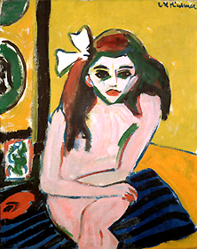
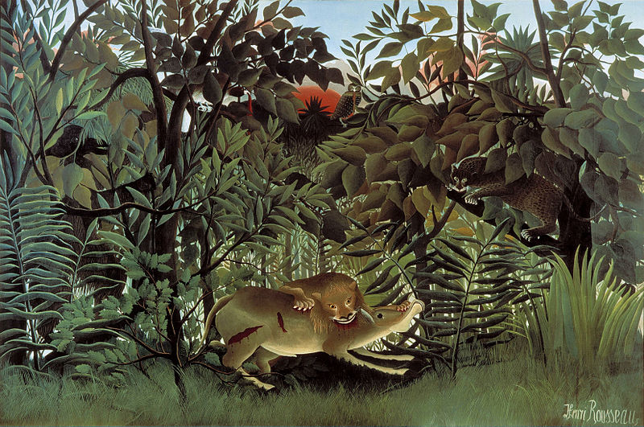
MODERNA – FAUVISMUS Rousseau: Hladový lev // Kirchner: Marzella

Slide 8
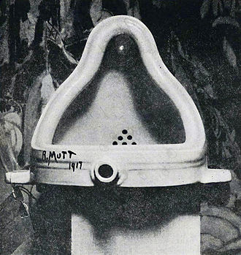
MODERNA – DADA Marcel Duchamp: Fontána (1917)
Ready made – všední konkrétní předmět z běžného života traktovaný umělcem jako umělecké dílo

Slide 9
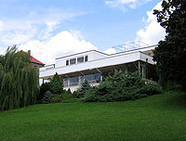
MODERNA ARCHITEKTURA - funkcionalismus
Le Corbusier (architekt)
Ludwig Mies van der Rohe (architekt) vila Tugendhat v Brně

Slide 10
MODERNA / Funkcionalismus
„Ornament je zločin.“ Adolf Loos
„Dekorace je primitivní a smyslné povahy, stejně jako barva, a hodí se pouze pro nižší třídy, sedláky a divochy.“ Le Corbusier

Slide 11
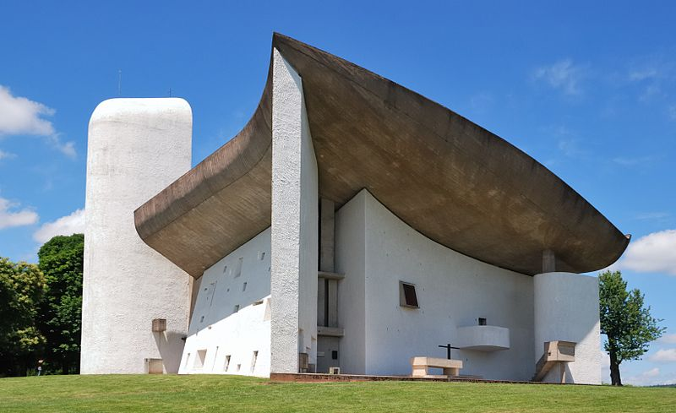
LE CORBUSIER Berlín / Ronchamp

Slide 12
POSTMODERNA / původ a význam slova
post (lat.) = po
postmoderna
obecně – stav západní společnosti, kultury a umění „po“ moderně
specificky - politicko-vědecko-umělecký směr, který se obrací proti institucím, metodám, pojmům a základním tezím moderny

Slide 13
POSTMODERNA
kritizuje inovační úsilí moderny
považuje modernu za obvyklou a automatizovanou
obviňuje modernu z nelegitimní nadvlády totalitního principu (rysy despocie)
označuje modernu za jednorozměrnou

Slide 14
POSTMODERNA
nabízí množství stejně oprávněných a vedle sebe koexistujících perspektiv (relativismus)
prosazuje princip otevřenosti umění

Slide 15
POSTMODERNA
časové zařazení
běžně se za počátek postmoderny považuje konec 70. let 20. století

Slide 16
POSTMODERNA / prvky a znaky
odmítnutí principu rozumu (racionality) – to odmítala už i moderna
nová orientace na aspekty lidské afektivity a emocionality

Slide 17
POSTDRAMATICKÉ DIVADLO
nedrží se už dramatického textu jako hlavního prvku divadelní inscenace
tvůrci postdramatického divadla budují estetiku divadelního představení na situacích, které uvádějí dramatický text do speciálního vztahu k materiálnímu dění na jevišti
cílem je dosáhnout u diváka odpovídající vnímání

Slide 18
POSTDRAMATICKÉ DIVADLO
dramatický text už není inscenován, tvůrci se snaží docílit u diváků patřičný účinek prostřednictvím prostorových, vizuálních a zvukových znaků
postdramatické divadlo nezná iluzívnost
v centru pozornosti je inscenace jako komunikační proces mezi hercem a publikem
samovytváření a samoudržování systému (divadelní komunikace)

Slide 19
POSTDRAMATICKÉ DIVADLO
pojem „postdramatické divadlo“ nelze jednoznačně definovat – mnohovrstevnatost významů
„postdramatický text“
nevykazuje základní strukturu dramatických textů
chybí postavy
zápletka
konflikty
atd.

Slide 20
POSTDRAMATICKÉ DIVADLO / představitelé
The Living Theatre
Robert Wilson režisér
Sarah Kane autorka
Martin Crimp autor
Elfriede Jelinek autorka
Heiner Müller autor, režisér

Slide 21
POSTDRAMATICKÉ DIVADLO představitelé
Frank Castorf režisér, Volksbühne Berlin
Sebastian Hartmann režisér, Burgtheater Wien
Christoph Marthaler režisér
She She Pop skupina
Rimini Protokoll skupina

